Slide 1
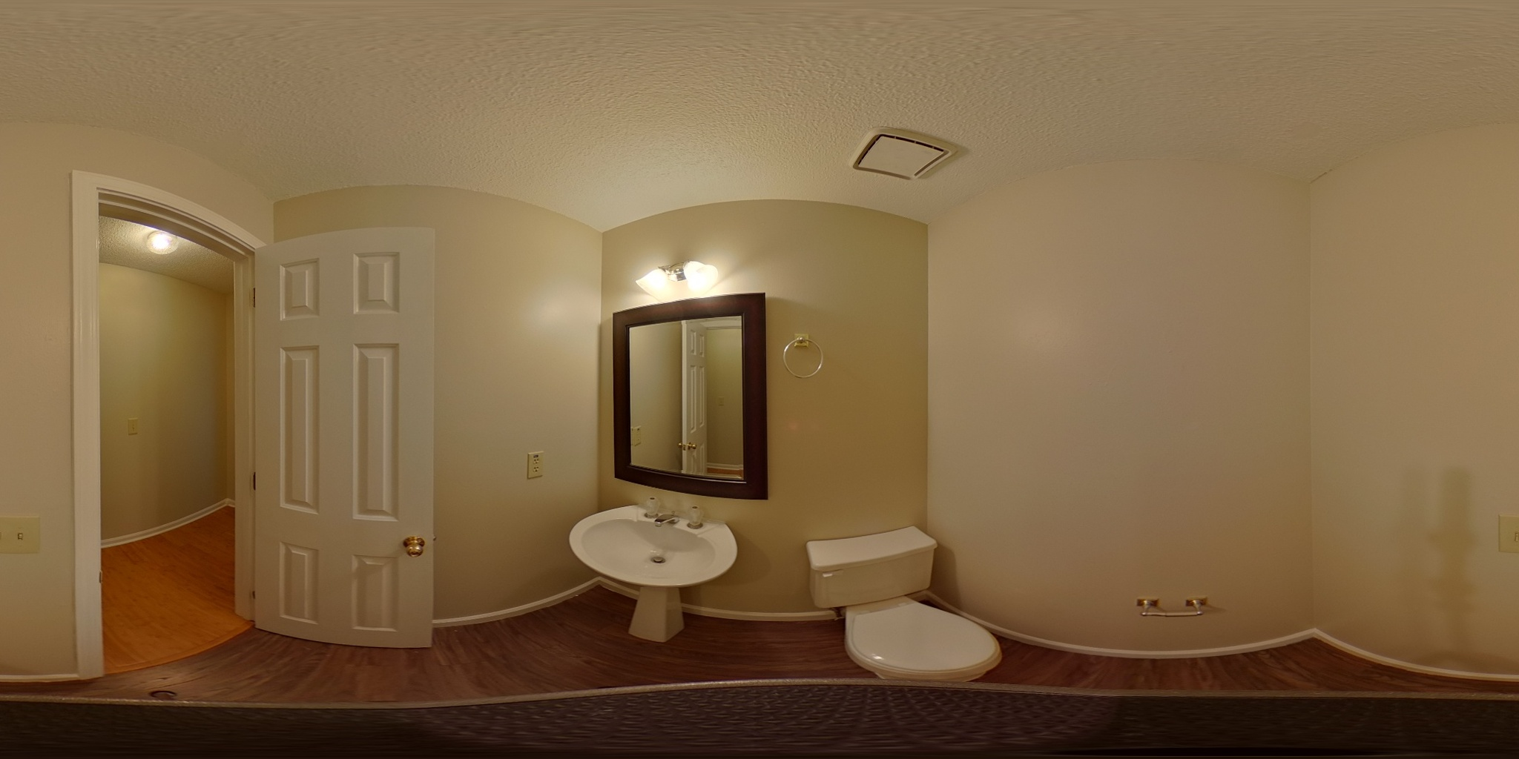
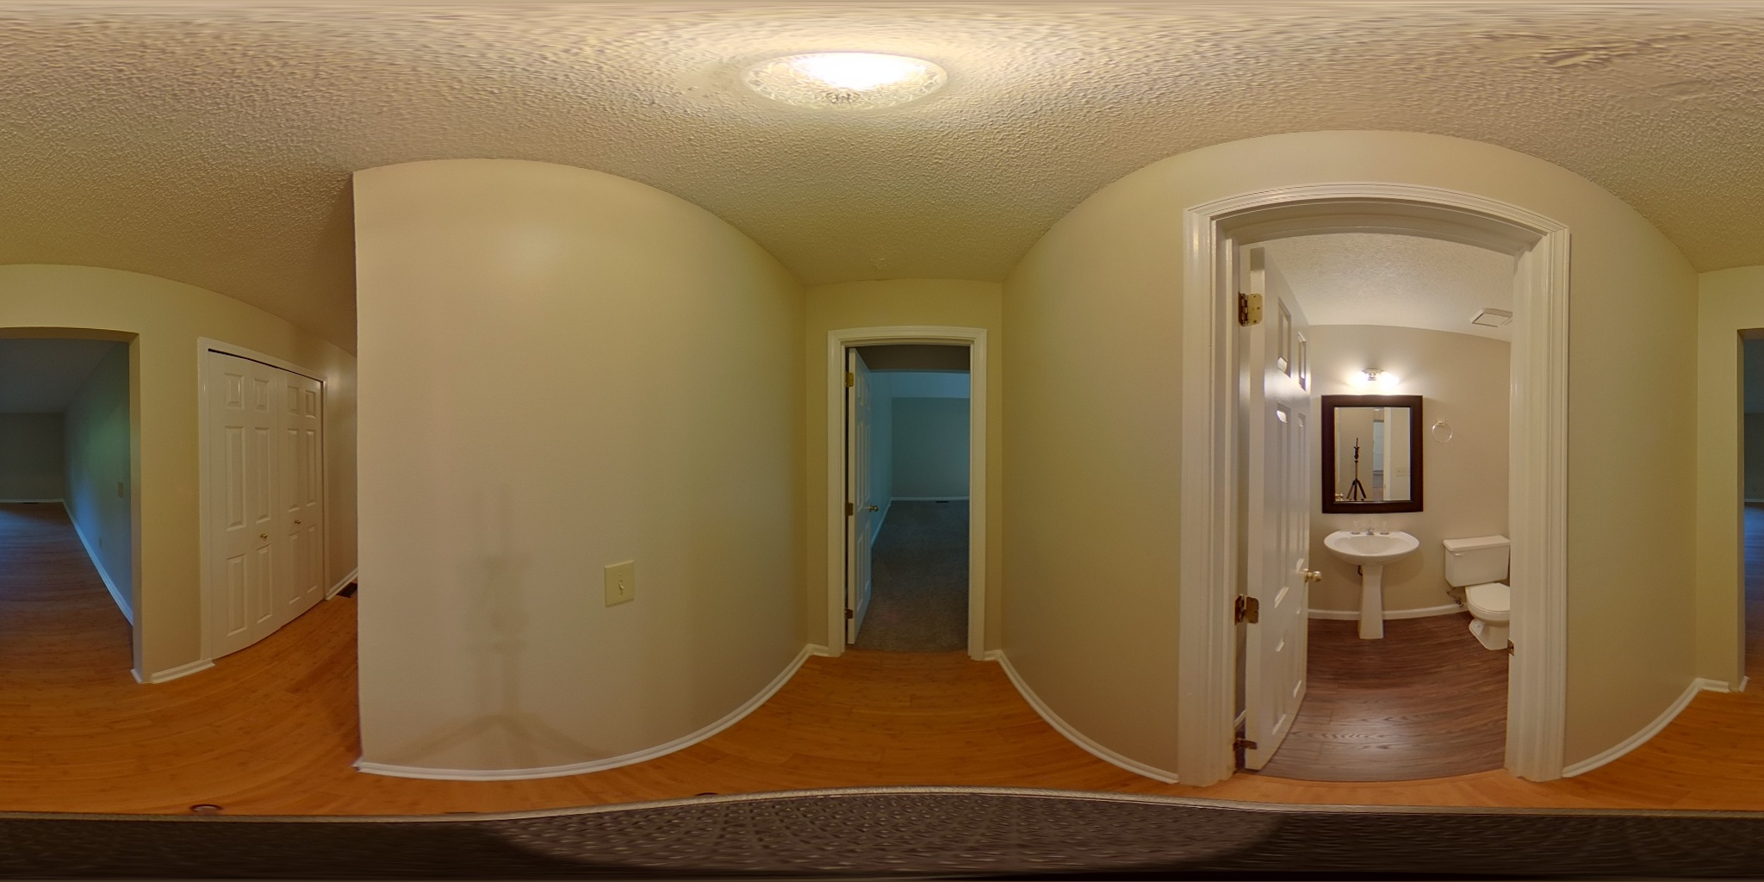
主展示 01 | 浅色天花板与暖色地面
A | 房屋 0561 · 全景 34 | 对应 P1
房屋 0561 · 全景 33 ↔ 34
P1
本项目 R3 | 开口对应
命中自动弱标签正对应
匹配分数 0.860 · 未知匹配 0 个
SALVe-DAV2 适配版 | 对齐验证
拒绝正确对齐候选
正确候选最高分 0.155 < 固定阈值 0.93
B | 房屋 0561 · 全景 33 | 对应 P1
接受正确 / 错误假设：0 / 0
P1
图中标签
绿色 P1 / 横线：模型预测的开口角度范围
蓝色轮廓：数据集参考开口投影（仅展示）
P1 表示本例选中的一组弱对应；
蓝色轮廓不是模型预测，尚未人工确认。
地面色泽、局部纹理有差异；非严格同材质对照。
探索性开发集案例 · 两模型分数不可直接比大小 · 基线使用 DAV2 替代深度 · 未证明纹理因果关系或正确位姿重建
Notes:
案例 42bfe7af587e93bf84318d15。地面色泽、局部纹理有差异；非严格同材质对照。
本例按R3弱标签命中筛选，不能作为无偏性能估计。SALVe分数判断对齐，R3分数判断开口对应。
原始分数与图像来源见同目录 manifest.json；参考轮廓仅用于解释，没有作为新增推理输入。

Slide 2
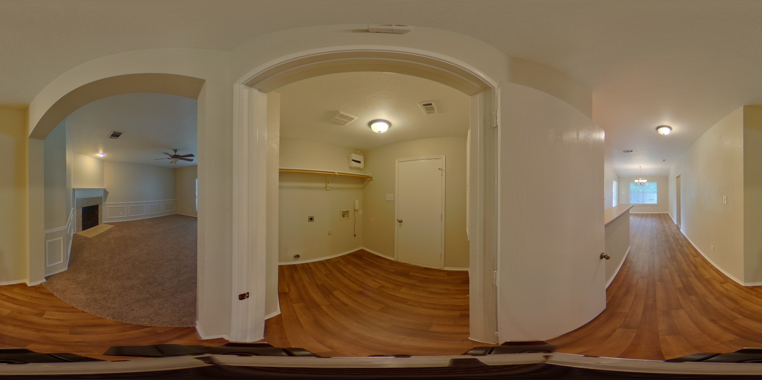
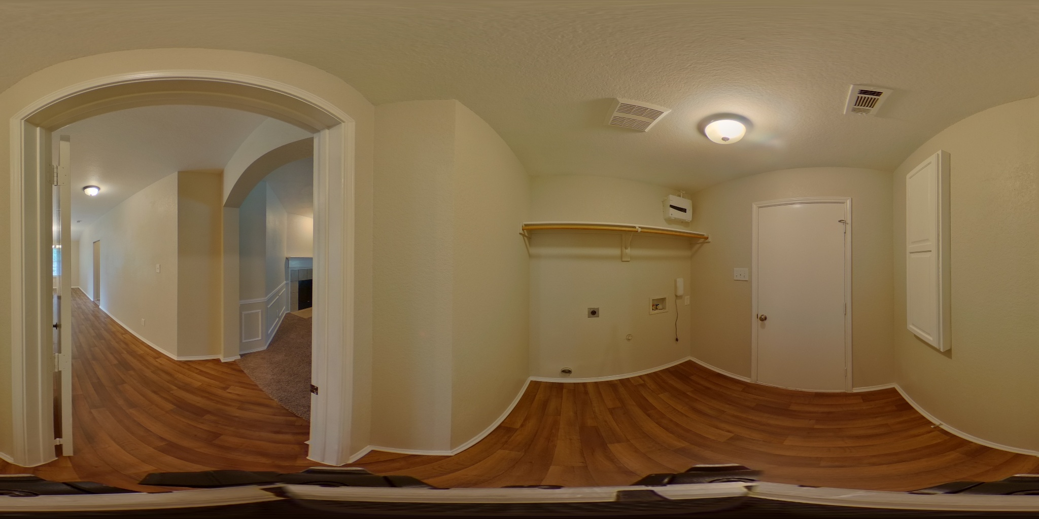
主展示 02 | 浅色天花板与木纹地板
A | 房屋 0988 · 全景 9 | 对应 P1
房屋 0988 · 全景 9 ↔ 11
P1
本项目 R3 | 开口对应
命中自动弱标签正对应
匹配分数 0.661 · 未知匹配 1 个
SALVe-DAV2 适配版 | 对齐验证
拒绝正确对齐候选
正确候选最高分 0.624 < 固定阈值 0.93
B | 房屋 0988 · 全景 11 | 对应 P1
接受正确 / 错误假设：0 / 2
P1
图中标签
绿色 P1 / 横线：模型预测的开口角度范围
蓝色轮廓：数据集参考开口投影（仅展示）
P1 表示本例选中的一组弱对应；
蓝色轮廓不是模型预测，尚未人工确认。
另有一个未知匹配；不能称整对完全正确。
探索性开发集案例 · 两模型分数不可直接比大小 · 基线使用 DAV2 替代深度 · 未证明纹理因果关系或正确位姿重建
Notes:
案例 bdbd8bdb58cfea74866963a1。另有一个未知匹配；不能称整对完全正确。
本例按R3弱标签命中筛选，不能作为无偏性能估计。SALVe分数判断对齐，R3分数判断开口对应。
原始分数与图像来源见同目录 manifest.json；参考轮廓仅用于解释，没有作为新增推理输入。

Slide 3

补充：相关视角 | 同一房屋的另一视角
A | 房屋 0988 · 全景 9 | 对应 P1
房屋 0988 · 全景 9 ↔ 10
P1
本项目 R3 | 开口对应
命中自动弱标签正对应
匹配分数 0.614 · 未知匹配 1 个
SALVe-DAV2 适配版 | 对齐验证
拒绝正确对齐候选
正确候选最高分 0.455 < 固定阈值 0.93
B | 房屋 0988 · 全景 10 | 对应 P1
接受正确 / 错误假设：0 / 2
P1
图中标签
绿色 P1 / 横线：模型预测的开口角度范围
蓝色轮廓：数据集参考开口投影（仅展示）
P1 表示本例选中的一组弱对应；
蓝色轮廓不是模型预测，尚未人工确认。
与主展示 02 共享全景 9，不是独立案例。
探索性开发集案例 · 两模型分数不可直接比大小 · 基线使用 DAV2 替代深度 · 未证明纹理因果关系或正确位姿重建
Notes:
案例 cb1405f283f603f95c33755f。与主展示 02 共享全景 9，不是独立案例。
本例按R3弱标签命中筛选，不能作为无偏性能估计。SALVe分数判断对齐，R3分数判断开口对应。
原始分数与图像来源见同目录 manifest.json；参考轮廓仅用于解释，没有作为新增推理输入。

Slide 4
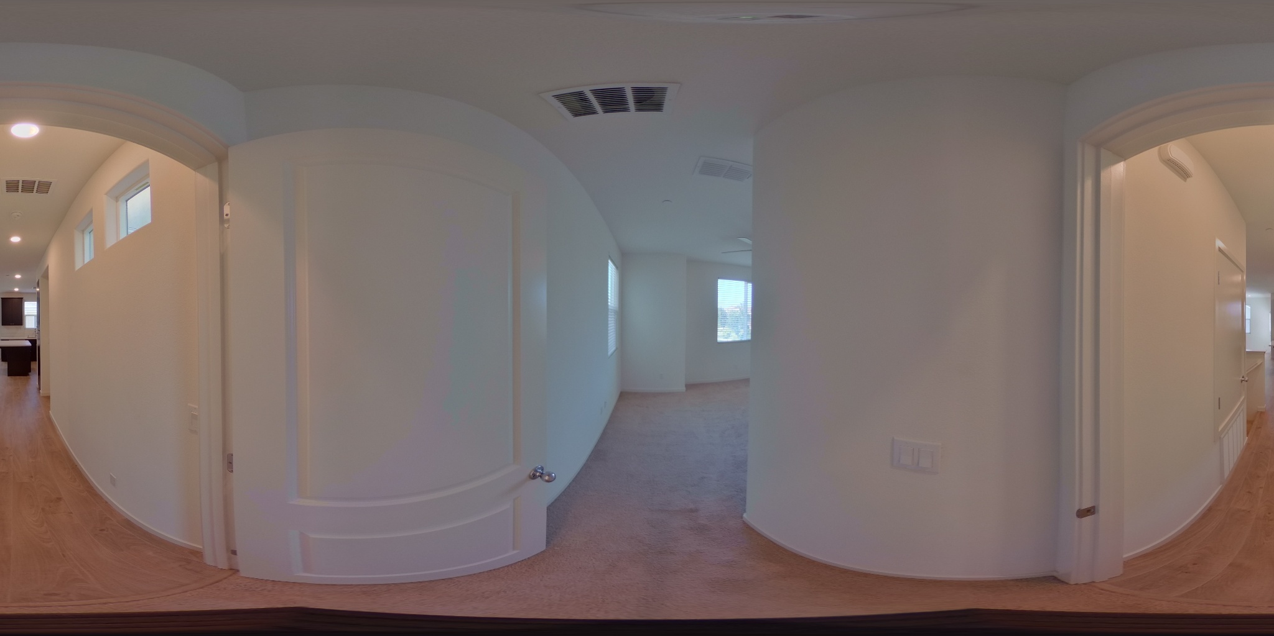
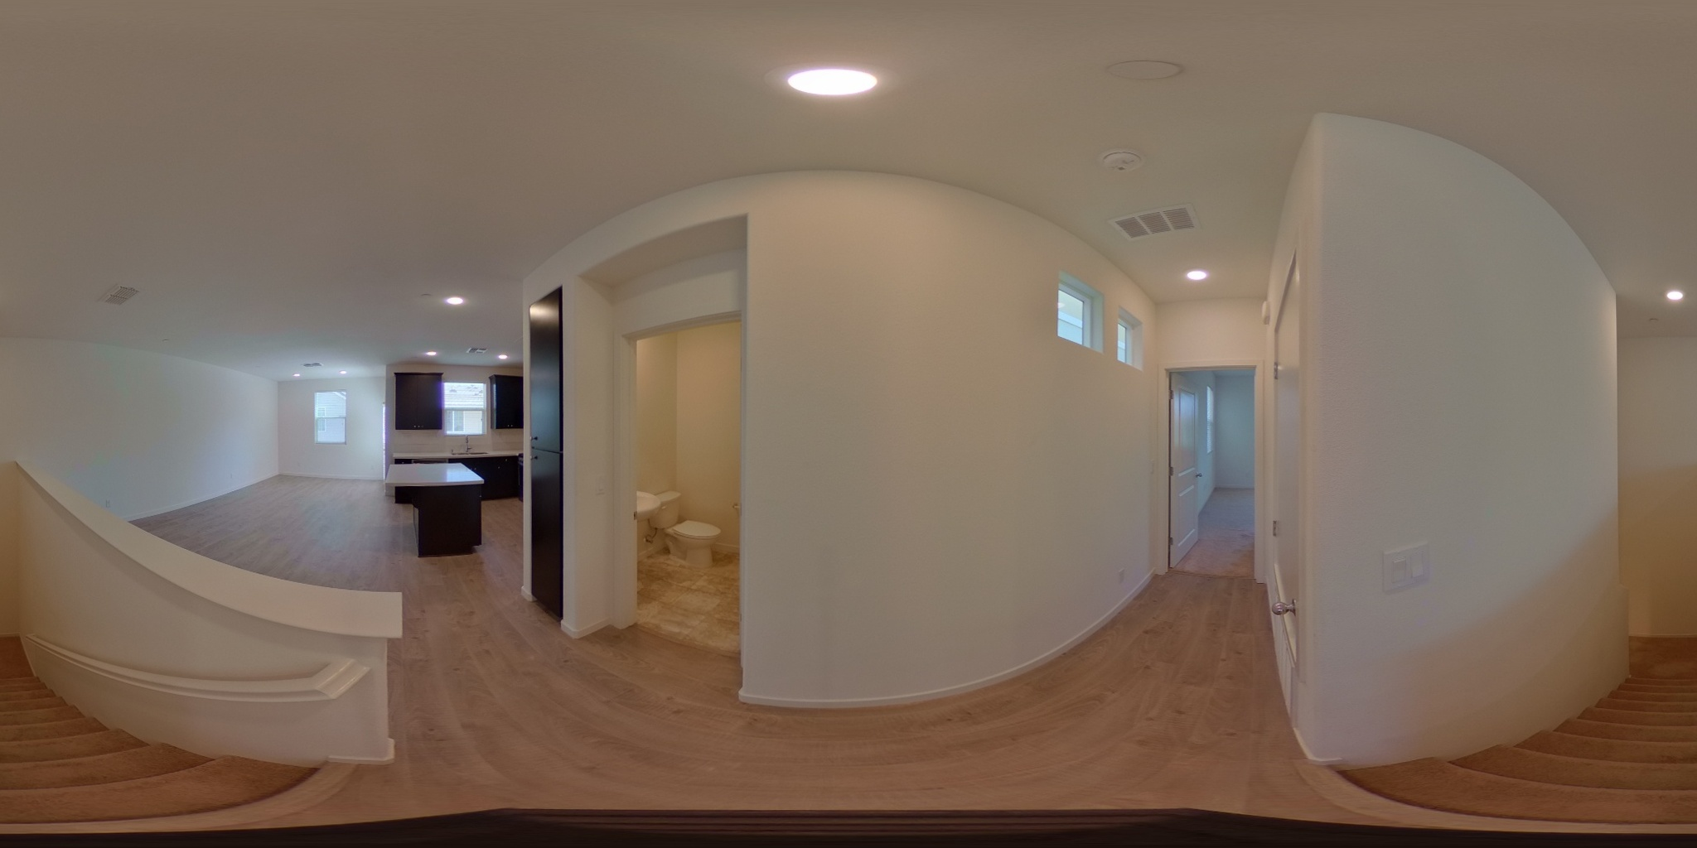
补充：混合材质 | 木色地面与地毯同时可见
A | 房屋 0060 · 全景 29 | 对应 P1
房屋 0060 · 全景 26 ↔ 29
P1
本项目 R3 | 开口对应
命中自动弱标签正对应
匹配分数 0.586 · 未知匹配 0 个
SALVe-DAV2 适配版 | 对齐验证
拒绝正确对齐候选
正确候选最高分 0.874 < 固定阈值 0.93
B | 房屋 0060 · 全景 26 | 对应 P1
接受正确 / 错误假设：0 / 3
P1
图中标签
绿色 P1 / 横线：模型预测的开口角度范围
蓝色轮廓：数据集参考开口投影（仅展示）
P1 表示本例选中的一组弱对应；
蓝色轮廓不是模型预测，尚未人工确认。
纹理条件不严格，仅作为判断差异的补充。
探索性开发集案例 · 两模型分数不可直接比大小 · 基线使用 DAV2 替代深度 · 未证明纹理因果关系或正确位姿重建
Notes:
案例 8603d3ce7e6003c6ae917db2。纹理条件不严格，仅作为判断差异的补充。
本例按R3弱标签命中筛选，不能作为无偏性能估计。SALVe分数判断对齐，R3分数判断开口对应。
原始分数与图像来源见同目录 manifest.json；参考轮廓仅用于解释，没有作为新增推理输入。

Slide 5
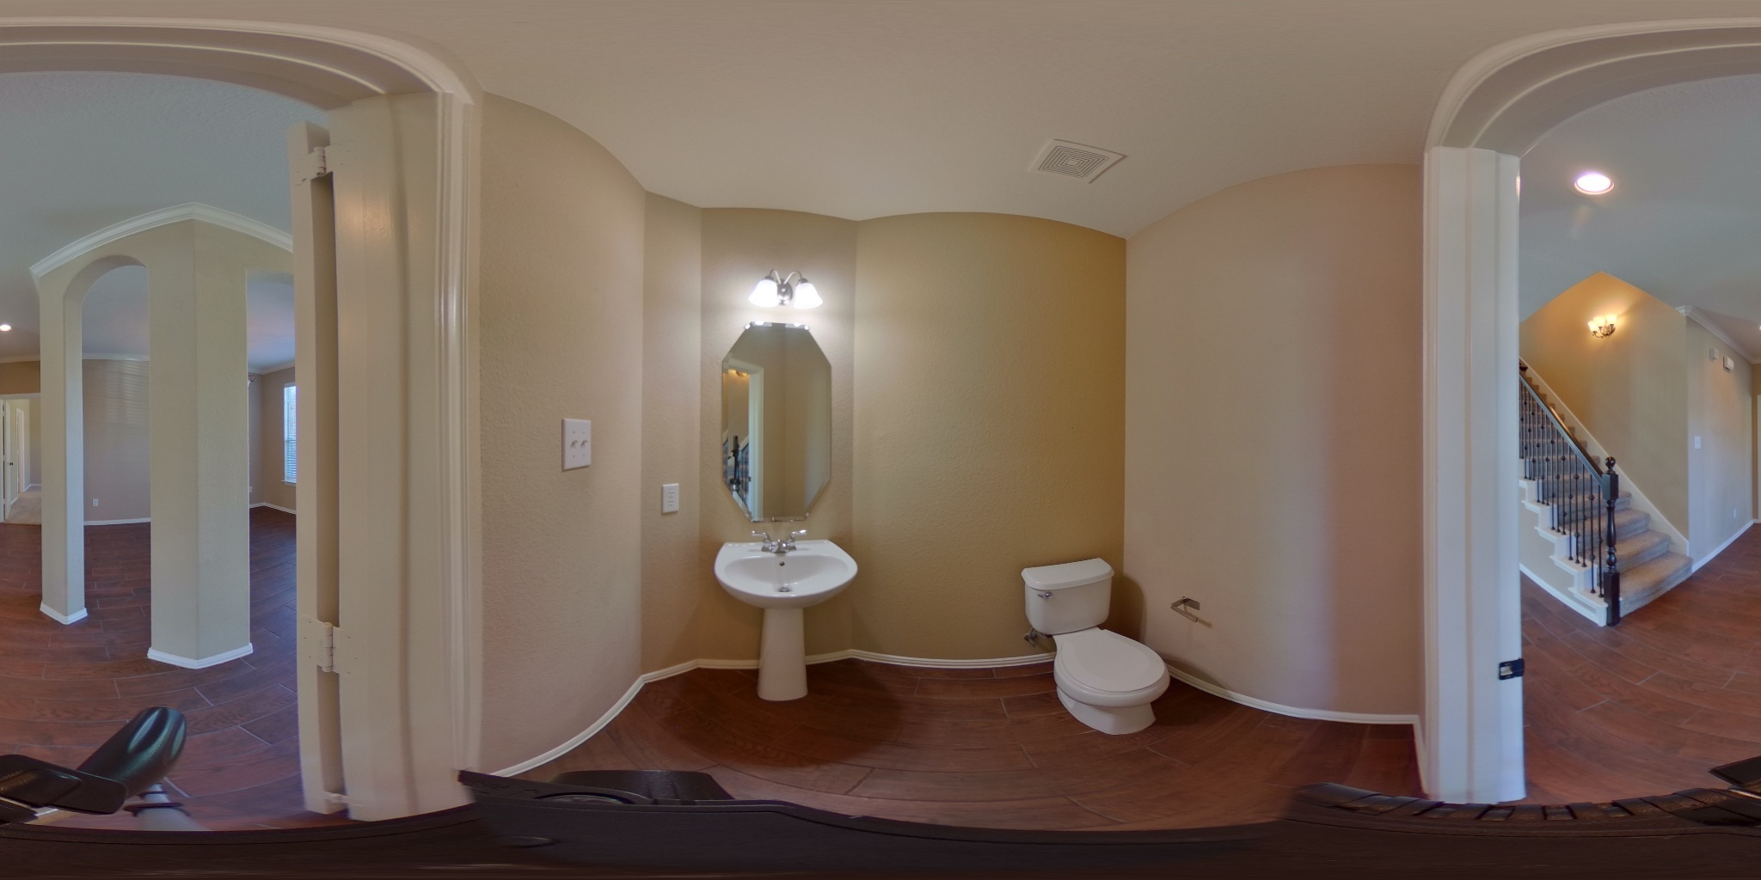
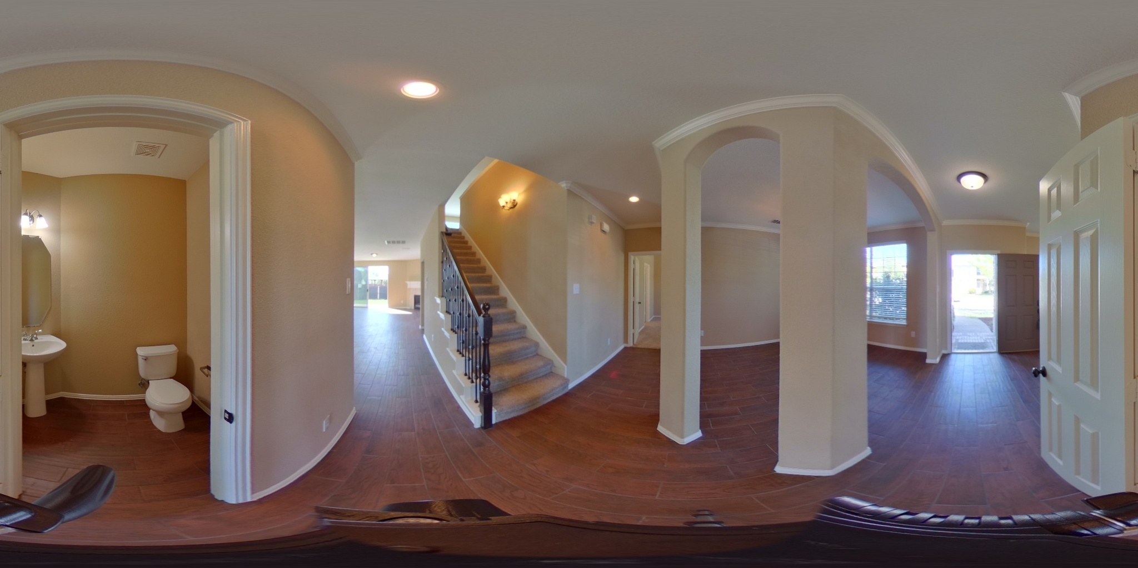
反例 01 | SALVe 适配版也接受了正确对齐
A | 房屋 0726 · 全景 7 | 对应 P1
房屋 0726 · 全景 7 ↔ 27
P1
本项目 R3 | 开口对应
命中自动弱标签正对应
匹配分数 0.776 · 未知匹配 1 个
SALVe-DAV2 适配版 | 对齐验证
接受正确对齐（反例）
正确候选最高分 0.940 ≥ 固定阈值 0.93
B | 房屋 0726 · 全景 27 | 对应 P1
接受正确 / 错误假设：1 / 0
P1
图中标签
绿色 P1 / 横线：模型预测的开口角度范围
蓝色轮廓：数据集参考开口投影（仅展示）
P1 表示本例选中的一组弱对应；
蓝色轮廓不是模型预测，尚未人工确认。
保留反例；相似外观并不必然导致基线失败。
探索性开发集案例 · 两模型分数不可直接比大小 · 基线使用 DAV2 替代深度 · 未证明纹理因果关系或正确位姿重建
Notes:
案例 01c4f6129e63e2b5398f5c70。保留反例；相似外观并不必然导致基线失败。
本例按R3弱标签命中筛选，不能作为无偏性能估计。SALVe分数判断对齐，R3分数判断开口对应。
原始分数与图像来源见同目录 manifest.json；参考轮廓仅用于解释，没有作为新增推理输入。

Slide 6
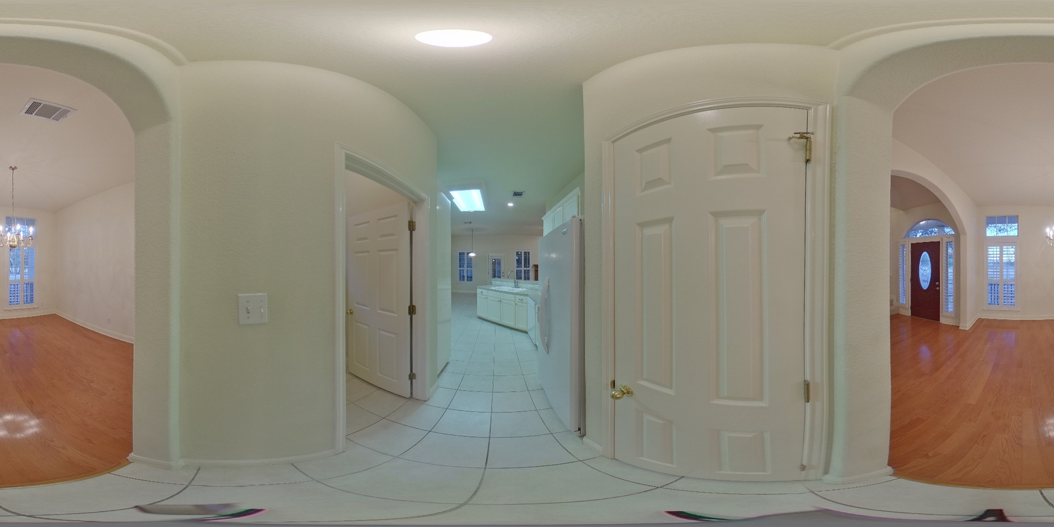
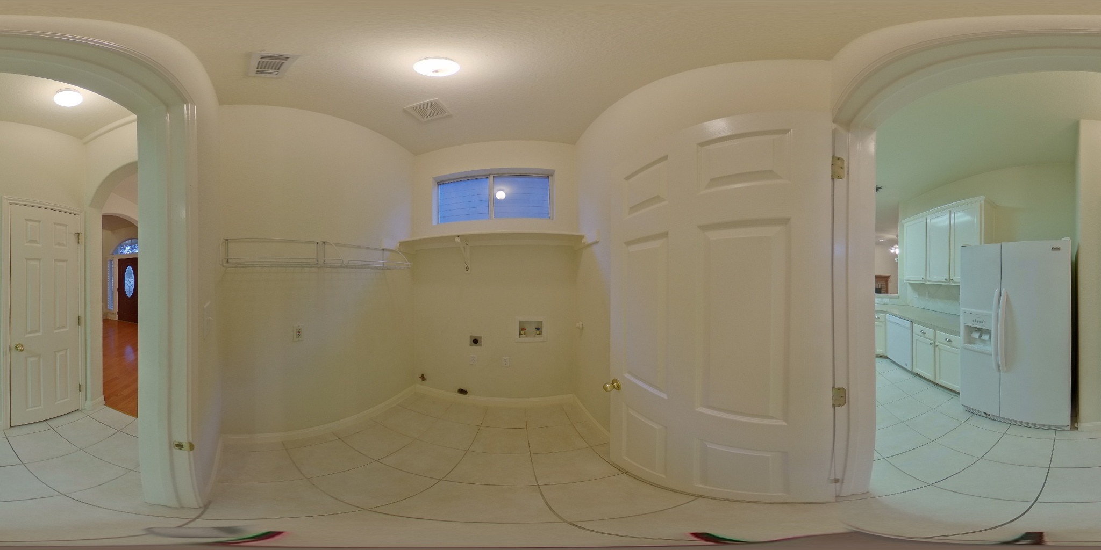
反例 02 | SALVe 适配版也接受了正确对齐
A | 房屋 0430 · 全景 5 | 对应 P1
房屋 0430 · 全景 5 ↔ 6
P1
本项目 R3 | 开口对应
命中自动弱标签正对应
匹配分数 0.980 · 未知匹配 0 个
SALVe-DAV2 适配版 | 对齐验证
接受正确对齐（反例）
正确候选最高分 0.947 ≥ 固定阈值 0.93
B | 房屋 0430 · 全景 6 | 对应 P1
接受正确 / 错误假设：1 / 0
P1
图中标签
绿色 P1 / 横线：模型预测的开口角度范围
蓝色轮廓：数据集参考开口投影（仅展示）
P1 表示本例选中的一组弱对应；
蓝色轮廓不是模型预测，尚未人工确认。
浅色天花板与方砖地面；不能用于支持基线失败。
探索性开发集案例 · 两模型分数不可直接比大小 · 基线使用 DAV2 替代深度 · 未证明纹理因果关系或正确位姿重建
Notes:
案例 2669006eeb1ea88dec5fe636。浅色天花板与方砖地面；不能用于支持基线失败。
本例按R3弱标签命中筛选，不能作为无偏性能估计。SALVe分数判断对齐，R3分数判断开口对应。
原始分数与图像来源见同目录 manifest.json；参考轮廓仅用于解释，没有作为新增推理输入。

